Slide 1
LƯU Ý KHI TRUY CẬP VÀO CÁC TRANG WEB
BÀI 6

Slide 2
Giải thích được sơ lược tác hại khi trẻ em cố tình truy cập vào những trang web không phù hợp lứa tuổi và không nên xem.

Slide 4


Slide 5
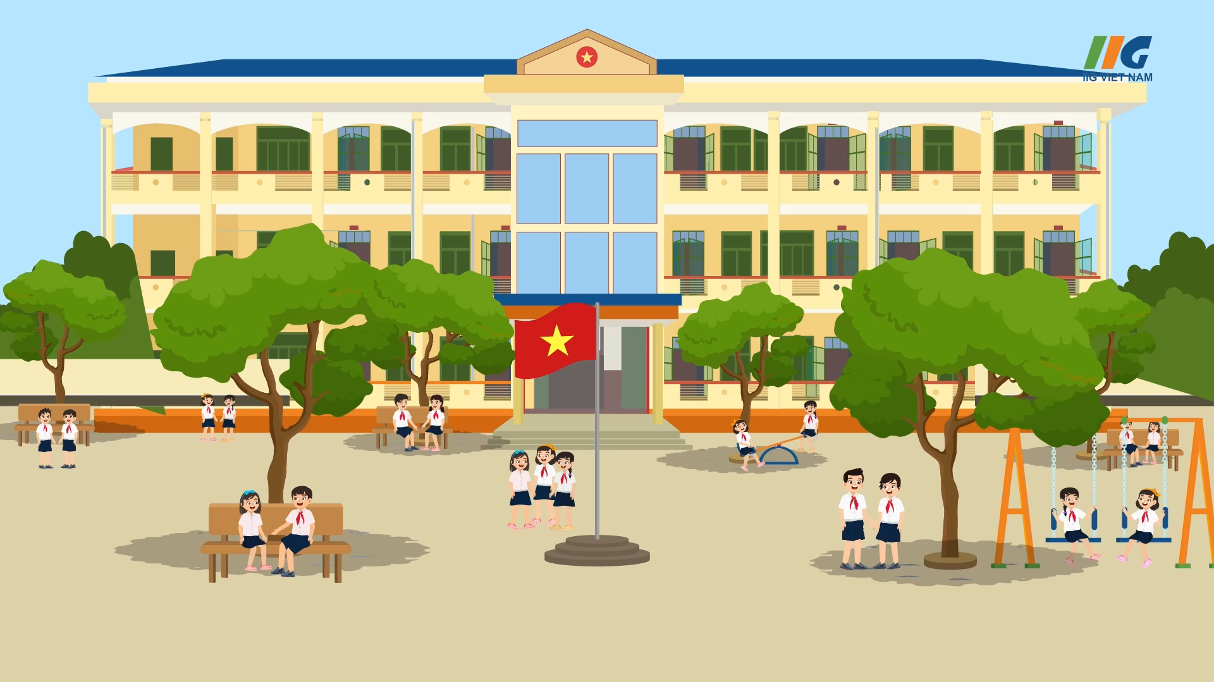

✓ Khi truy cập vào những trang web không phù hợp với lứa tuổi sẽ có những tác hại như thế nào?

Slide 6
KHÁM PHÁ

Slide 7
Ai sử dụng Internet thông minh hơn

Slide 8
Luật chơi
  Nhóm học sinh có tối đa 5 phút để thảo luận và đưa ra câu trả lời.
  Nhóm nào có tín hiệu trả lời sớm nhất được cộng 1 điểm, mỗi câu trả lời đúng được cộng 2 điểm.
  Nhóm thắng cuộc là nhóm có điểm số cao nhất.

Slide 9
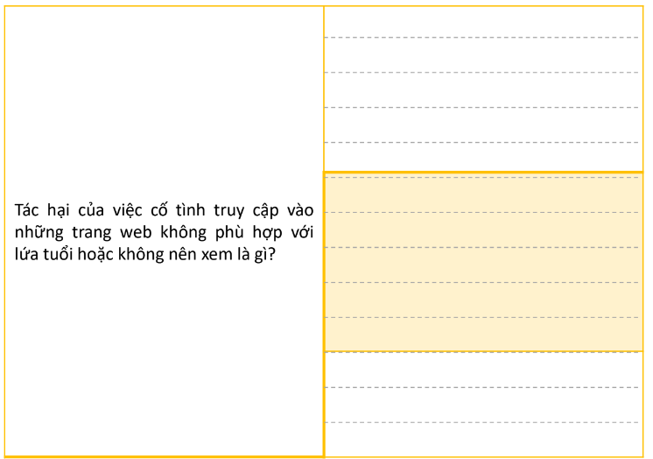


Slide 10
Khi truy cập vào những trang web không phù hợp với lứa tuổi hoặc không nên xem, trẻ em có thể gặp những tác hại, nguy hiểm như:
– Không hiểu được hoặc hiểu sai những thông tin trên trang web;
– Hoang mang, bất an, lo sợ;
– Làm theo hướng dẫn gây ra nguy hiểm cho bản thân và người khác;
– Bị kích động bạo lực;
– ….

Slide 11
LUYỆN TẬP

Slide 12


Slide 13
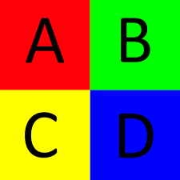
Đáp án gợi ý

Slide 15

Nhiệm vụ học tập

Slide 16
Đáp án gợi ý
1. Trẻ em có thể gặp những tác hại trên khi xem những trang web không phù hợp lứa tuổi hoặc không nên xem vì: Những thông tin không phù hợp lứa tuổi hoặc không nên xem có thể:
+ Làm trẻ em lo lắng, sợ hãi, bị kích động bạo lực,…
+ Làm trẻ em không hiểu được hoặc hiểu sai những thông tin đó.
+ Khiến trẻ em tò mò làm theo hướng dẫn gây ra nguy hiểm cho bản thân và người khác.
+ …
2. A, C.

Slide 17


GHI NHỚ
Không phải thông tin nào trên Internet cũng chính xác và đáng tin cậy.
Trẻ em có thể gặp nguy hiểm và nhiều tác hại khi cố tình truy cập vào những trang web không phù hợp với lứa tuổi và không nên xem.

